Slide 1

Association des Centraliens
Groupe Rhône-Ain-Drôme-Ardèche
Assemblée Générale
01 décembre 2011
ED

Slide 2
Ordre du jour
1
Vie de l’association
Rapport moral
150e anniversaire (Xavier de Saint-Mars)
Les projets de l’école (Gilles Gleyze)
2
3
4

Slide 3
-
Vie de l’association
1

Slide 4
L’AECP
Depuis juin 2011 un nouveau président fédéral, Pierre Vareille.
« Notre mission est de développer un esprit de corps. »
L’AECP en bref:
4 vice-présidents , 1 trésorier, 1 délégué général :
  Eric Houzard, Yves Laqueille, Jean-Pierre Loubinoux, Eric David, Geoffroy Dallemagne, Xavier de Saint-Mars
3 piliers:
  promos, régionaux/ internationaux, professionnels (+ culturels et sportifs)
Commissions et services, dont:
  Entraide, Carrières & Emploi, Jeunes Promos, Graduates , Communication

Slide 5
Nos actions
Les manifestations doivent être beaucoup plus tournées vers l’extérieur:
  Les jeunes qui rejoignent l’école
  Les décideurs et dirigeants
  Les recruteurs
Cela n’empêche évidemment pas la convivialité., et nous continuerons à organiser des sorties, des évènements culturels
En revanche, nous devons développer des manifestations:
  à caractère historique
  à caractère managérial et économique
  à caractère prospectif
Nous devons aussi mettre en avant notre rôle sociétal, tout en respectant une stricte neutralité.

Slide 6
Centraliens remarquables
Les anciens remarquables sur Wikipedia:
60 gadz’arts, 170 centraliens, 104 supélec, 317 X, etc…
Chaque année est marquée par un centralien éponyme: en 2011, Latécoère, en 2012 LeBaron Jennay, etc… Ceci permet de mettre en valeur des régions et des pays.
Dans notre groupement régional, quelques exemples:
Charles Lapicque (peintre), Pierre-Alain Muet (économiste, député), Théodore Olivier (fondateur ECP), Louis Seguin (Gnome et Rhône/ Safran), Famille Montgolfier (16 ingénieurs en 110 ans!)
En Rhône-Alpes/ Auvergne, bien d’autres comme Aristide Bergès à Grenoble ou la famille Michelin à Clermont-Ferrand.
Centrale Histoire travaille et publie intensivement.

Slide 7
Centraliens influents
# quotes in Who’s Who
2000
2010
Source: Challenges 28/10/10

Slide 8

L’innovation
Un think-tank a produit un livre blanc, remis aux décideurs (à Lyon: préfet de région, président conseil régional, maire, vice-président communauté urbaine, président chambre de commerce).
A partir de 2012:
Des forums .
Un prix.
Des entretiens bisannuels.
Toute autre action est bienvenue.
Deux think-tanks par an traitent de sujets de développement économique, technique et social.

Slide 9
Promo 1961 (50 ans)
Jacques BERGON, ECULLY
Maurice BONIN, TASSIN LA DEMI LUNE
Jean-Paul CREDOZ, SAINT DIDIER AU MONT D'OR
Jean DITRISCHTEIN, FRANCHEVILLE
Jean HERISSE, ECULLY
Philippe TORQUEBIAU, PEYRINS
Roland VAJENTE, CHESSY LES MINES
Jean ZAKOIAN, LYON

Slide 10
Statistiques sur les centraliens de notre région
820 anciens élèves*
12% de femmes
16% de jeunes promos
25% de cadres dirigeants
* Pour mémoire: 1100 en Rhône-Alpes + Auvergne, soit 10% des centraliens dans le monde

Slide 11
Actions principales 2012
Institutionnel:
Dîner-débat avec Pierre Vareille
Journée Carrière et Emploi
Pot de rentrée
Assemblée Générale
Culturel et sportif:
Sortie raquette/ski
Soirée théâtre (complexe du rire)
Pique-nique de l’été
Conférence historique
Visite traboules
Visite Opéra
Visite de la pompe de Cornouailles à Caluire.
Soirée boîte de jazz et dîner avec les musiciens
Professionnel:
Soirée-débat « Principe de précaution »
Soirée-débat « gestion des risques »
Conférence sur le développement de l'innovation
Visite "Cargoport"
Soirée-débat "Panorama et Perspectives des Pôles de Compétitivité".
Visite « gestion du trafic urbain »
Visite de chantier
Visite d’usine
Pour mémoire:
Invitations des groupes régionaux voisins
Conférences dîner professionnelles SupElec
Mardis de l’URIS
Evènements intergroupe
Pour 2013:
Challenge-ski de Centrale ?

Slide 12
Actions récurrentes
Contacts:
Secrétariat
Site rénové
Annuaire révisé
Rencontres:
Les dîners: premier lundi du mois
Les déjeuners: second vendredi du mois
Solidarité:
Parrainage des étudiants
Accueil des nouveaux arrivants
Accueil de jeunes promos
Accompagnement des personnes en mobilité

Slide 13
Invité: Roland Huin
CNISF
Projet URIS
MDI

Slide 14
-
Rapport Moral
2

Slide 15
Actions 2011
Galette des rois
Visite de la rénovation de l’ancien palais de justice
Enquête énergie avec des étudiants (merci à l’URIS)
Sortie ski
Soirée théâtre et dîner avec les comédiens
Visite de la R&D Michelin
Journée Carrières et Emploi
Pique-nique
Pot de rentrée
Visite entreprise pharmaceutique
Soirée café-théâtre
Assemblée générale
Merci à Supélec pour:
Management français et chinois
Développement durable
Coaching
Collectivités territoriales

Slide 16
Bureau
-

Slide 17
Cotisations
45 euros par cotisant (inchangé)
Réduction 50% pour les cotisants disposant de moindres ressources, et pour les couples
Membres bienfaiteurs

Slide 18
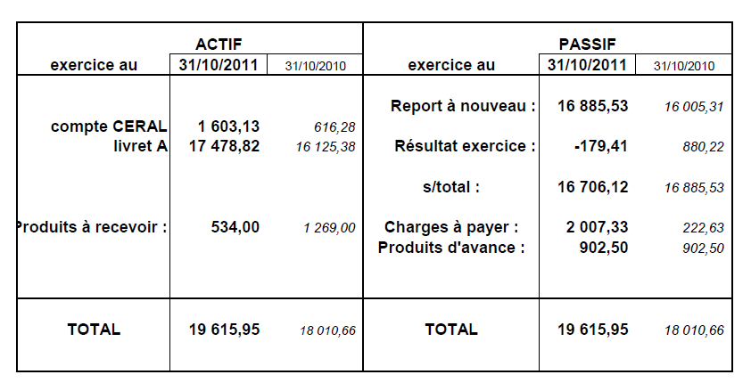
BILAN EXERCICE 2010/2011

Slide 19
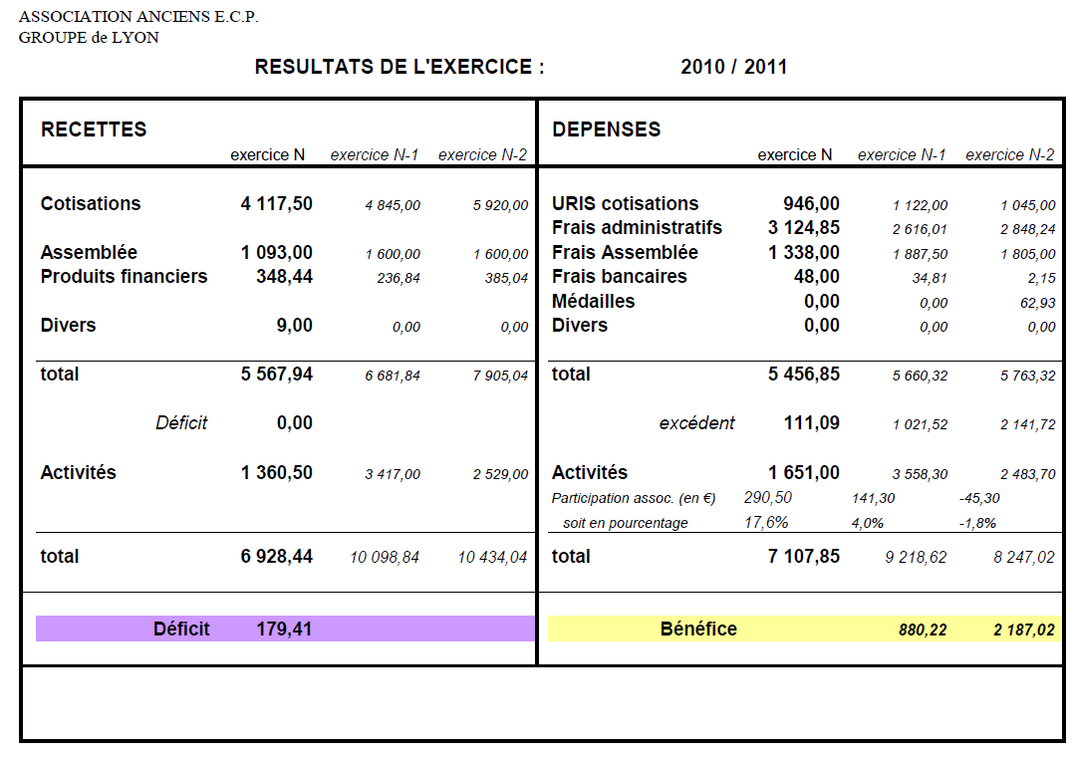
RESULTATS DE L’EXERCICE 2010/2011

Slide 20
-
150e anniversaire
3

Slide 21
1862…
150 ans déjà.
L’année 2012 sera placée sous le signe:
De l’innovation
De l’international
Du rôle sociétal de l’ingénieur
Alors qu’on observe une désaffection des jeunes pour les métiers scientifiques et technologiques, le thème de la ré-industrialisation est d’actualité.

Slide 22
Groupe projet
Un groupe projet fonctionne depuis un mois pour préparer le 150e anniversaire.
Il est composé de:
Michel Galimberti, pour les groupements régionaux
Jean-Pierre Loubinoux, en attendant un représentant des groupements internationaux
Pierre-Albert Bouard, pour les jeunes promotions
Daniel Gourisse et Jean-Louis Bordes, pour Centrale-Histoire
René Rind pour l’organisation des invitations, notamment à la Maison des Centraliens
Nathalie Bousseau pour l’Ecole
Grace Ferreira et Xavier de Saint-Mars, pour la communication
Eric David, pour la coordination

Slide 23
Projets en cours
Création d’un comité de parrainage de personnalités
Création d’une « garde rapprochée » de journalistes – plusieurs interviews et articles divers
Création d’une identité visuelle – agence de communication
Annonce du lancement du 150e anniversaire au retour de Pekin
Animation d’un blog – en lien avec le projet « Refonte du site »
Mise en visibilité des « centraliens remarquables »– en lien avec le projet « Développement dirigeants »
Enquête, publication et débat, sur le thème « rôle de l’ingénieur au XXIe siècle »
Plan « 150 » : entretiens avec 150 « centraliens remarquables » et publication finale
Sous réserve: remise de prix à de jeunes créateurs contemporains
Cocktail (mai) à la Maison des Centraliens
Manifestations des groupes internationaux invitant les personnalités locales, utilisant des supports (panneaux et plaquette), dans les Alliances Françaises ou CCI à l’étranger
Manifestations des groupes régionaux invitant les personnalités locales, utilisant des supports (panneaux et plaquette), dans les CCI
Manifestations diverses et libres de toutes les composantes centraliennes
Sous réserve: émission de télévision, sur le thème « trajectoires centraliennes »
Sous réserve: participation au Forum des Echos sur l’innovation – en lien avec les think-tanks
Dîner des centraliens étrangers (octobre) lors d’un colloque à la Sorbonne sur « les centraliens dans le monde »
Prix à un innovateur ou créateur d’entreprise (plusieurs formules possibles, en association avec un magazine économique – piste avec l’Usine Nouvelle)
Gala de prestige (décembre) au Musée d’Orsay, suite à un colloque sur LeBaron Jennay (Orsay nous accueille dans le cadre d’un mécénat, destiné à numériser le fond documentaire Eiffel)

Slide 24
Calendrier v03
légende: les évènements sont encadrés en rouge
les actions ECP sont en vert
d’autres actions AECP hors 150e sont en bleu
JAN
FEB
MAR
APR
MAY
JUN
JUL
AUG
SEP
OCT
NOV
DEC
Lance-ment
Publications diverses/ articles revue/ animation internet et blog/ annuaires et réseaux/ interviews radio
Orsay
Gala
Emission TV
sous réserve
Manifestations groupements étranger/ groupements régionaux
Manifestations libres de toutes les composantes centraliennes
(Centres Culturels Français/ Chambres de Commerce/ etc…)
Diverses conférences historiques (LeBaron Jenney, Fontviolant, Petiet), numérisation fonds Eiffel
Plan « 150 »
Cocktail MDC
Sorbonne
Dîner
Enquête « l’ingénieur au XXIe siècle »
Prix art contemporain
sous réserve
Prix ingénieur innovateur
Lancement Fondation
Evènement ECP impliquant les étudiants ?
pour mémoire
Défi ski
TT 4
TT 5
Défi voile

